Slide 1
Практична робота №7
Тема: Робота з об’єктами в JavaScript
Мета: Навчитися створювати об’єкти в мові JavaScript та працювати з ними.

Slide 2
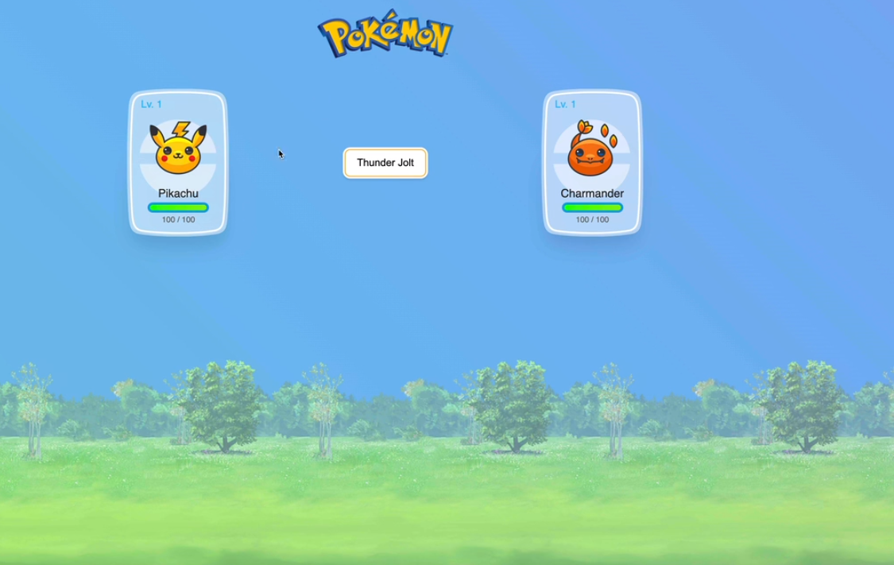
Створити гру
Функціонал:
При натисненні на кнопку суперник завдає удар. При цьому зменшуються бали і відображається на прогрессбар кількість очок
Зовнішній вигляд

Slide 3
ЗАДАЧА
Додати ще одну кнопку, яка буде наносити іншу шкоду Супернику! Треба придумати, як за допомогою функцій оптимізувати код і не повторювати його.

